Slide 1

3-4 创建公司
3-4-3 指导公司经营
高扬

Slide 2
学习目标
素质目标
能力目标
具有较强的系统分析问题、解决问题能力及逻辑思维能力
知识目标
能处理公司面临的简单的法律事务
1.掌握股权转让规制及程序；2.掌握公司的合并、分力、解散与清算

Slide 3
情境导入
最终经过比较，小明确定和小刚、小红三人成立公司。小红因为个人原因想退出公司，转让自己的股权，该如何处理呢？

Slide 4
张靓颖母亲告冯轲损害股东利益 朝阳法院已立案
“宝万之争”的法律逻辑

Slide 5
一、发行与转让股票
二、发行公司债权
三、公司合并、分立、增资、减资
四、公司解散和清算

Slide 6
有限责任公司的股权转让：
《公司法》第71条
股东之间可以相互转让股权。
向外人转让，应当经其他股东过半数同意。书面征求意见，满30日未答复的，视为同意转让。
半数以上不同意转让的，不同意的股东应当购买该，不购买的，视为同意。
同意转让的股权，在同等条件下，其他股东有优先购买权。两个以上股东主张的，协商；协商不成的，按照转让出资比例行使。
公司章程对股权转让另有规定的，从其规定。

Slide 7
有限责任公司的股权转让：
《公司法》第72—74条
人民法院强制股权时，应当通知公司及全体股东，其他股东在同等条件下有优先购买权。通知之日起满20日不行使，放弃。
股权转让后，公司应当注销其出资证明书，向新股东签发出资证明书，修改公司章程和股东名册中有关记载。此章程修改不需表决。
自然人股东死亡后，继承人可继承；但是，公司章程另有规定的除外。

Slide 8
（用脚投票制度）投反对票的股东可以请求公司收购其股权：
公司连续5年不向股东分配利润，但盈利符合分配条件；
公司合并、分立、转让主要财产的；
公司章程约定的期限届满、解散事由出现，股东会会议决议存续的。 自决议通过之日起60日内，不能达成股权收购协议的，股东可以自通过之日起90日提起诉讼。

Slide 9
公司股票——概念
《公司法》第125条
公司的股份采取股票的表现形式。股票是公司签发的证明股东所持股份的凭证。
股票的特征

Slide 10
公司股票——性质
《公司法》第127条
股票是一种出资证明；
股票可证明自己的股东身份；
股票持有者可参与企业的利润分配；
股票发行按票面金额也可以高于，但不得低于。

Slide 11
公司股票——分类
《公司法》第129条
1、按股东权利分类，股票可分为普通股、优先股和后配股。
2、根据上市地区可以分为，我国上市公司的股票有A股、B股、H股等的区分。这一区分主要依据股票的上市地点和所面对的投资者而定。
3、根据业绩也分为：ST股（Special treatment）、垃圾股、绩优股、蓝筹股 。

Slide 12
公司股票——作用
1、不可偿还性
2、参与性
3、股东凭其持有的股票，有权从公司领取股息或红利，获取投资的收益
4、流通性
5、价格波动性和风险性。

Slide 13
公司股票——流通的场所
1.全国中小企业股份转让系统
1、主版市场
2.证券公司代办股份转让系统
2、中小企业板
3、创业板
3.产权交易所

Slide 14
公司股票——股票的 发行
公司发行新股，按公司章程由董事会或股东大会对下列事项做出决议：
1、新股种类与数额；
2、新股发行价格；
3、新股发行的起至日期；
4、向原有股东发行新股的种类及数量。
《公司法》133条

Slide 15
公司股票——股票的 发行
《公司法》134条
由证券公司承销，签订承销协议，并同银行签订代收股权协议。

Slide 16
公司股票——股票转让
《公司法》137—140条
股东持有的股票可以依法转让；
转让场所：证券交易场所进行或者按照国务院规定的其他方式进行；
记名股票，由股东以背书方式或者法律、行政法规规定的其他方式转让；转让后由公司将受让人的姓名或者名称及住所记载于股东名册。
股东大会召开前20日内或者公司决定分配股利的基准日前5日内，不得进行前款规定的股东名册的变更登记。但是，另有规定从其规定。
无记名股票，的转让，由股东将该股票交付给受让人后即发生转让的效力。

Slide 17
发起人\董监高 转让股票的限制；
《公司法》141条
自公司成立之日起一年内不得转让。
IPO之前的股票，上市交易之日起一年内不得转让。
董、监、高应当向公司申报所持有的的股份及其变动情况，在任职期间每年转让的股份不得超过其所持总数的的25%；上市交易之日起1年内不得转让。上述人员离职后半年内，不得转让。公司章程可以作出其他限制性规定。

Slide 18
公司股票——股票转让的限制
《公司法》142条
公司不得收购本公司股份。但是，有下列除外：
（1）减少公司注册资本； （10日内）
（2）与持有本公司股份的其他公司合并； （6月内）
（3）将股份奖励给本公司职工； （税后利润支出，不超过5%，一年内转让）
（4）股东因公司合并、分立决议持异议，要求公司收购。 （6月内）
股东大会决议
股票质押的限制
公司不得接受本公司的股票作为质押权的标的。

Slide 19
公司股票——记名股票丢失的救济
第143条： 记名股票被盗、遗失或者灭失，股东可以依照《中华人民共和国民事诉讼法》规定的公示催告程序，请求人民法院宣告该股票失效。人民法院宣告该股票失效后，股东可以向公司申请补发股票。

Slide 20
公司股票——上市及信息公开
《公司法》144—145条
上市公司的股票交易：依法在证券交易所规则上市交易；
上市公司的信息公开：依法公开其财务状况、经营情况、重大诉讼，半年公布一次财务报告。

Slide 21
第四篇 公司法对公司经营的指导
一、股票的发行与转让
二、公司债权
三、公司合并、分立、增资、减资
四、公司解散和清算

Slide 22
公司债券——概念
债权：公司发行约定在一定期限还本付息的有价证券。
公司可以通过发行公司债券筹集资金，这是债权融资的一种形式。它与股权融资方式相比，具有融资成本低、发行程序简单、不稀释公司股权（可转换公司债除外）等特点。

Slide 23
公司债券——种类
公司债券发行的种类：
一般的公司债券发行和可转换公司债券发行。
记名公司债券和无记名公司债券。
上市的公司债券和非上市的公司债券。
《公司法》156条

Slide 24
公司债券——债券持有人的权益保护
公司债券持有人的权益保护
为公司债券提供担保的，应当符合《物权法》、《担保法》和其他有关法律、法规的规定，担保范围包括债券的本金及利息、违约金、损害赔偿金和实现债权的费用。以保证方式提供担保的，应当为连带责任保证。

Slide 25
第四篇 公司法对公司经营的指导
一、股票的发行与转让
二、公司债权
三、公司合并、分立、增资、减资
四、公司解散和清算

Slide 26
A
C
B
公司的合并
公司的增资
公司的分立
公司的减资

Slide 27
公司合并
两个以上的公司依照法定程序，不需要经过清算程序，直接合并为一个公司的行为。
两种合并形式
A+B=A
A+B=C
《公司法》172 条

Slide 28
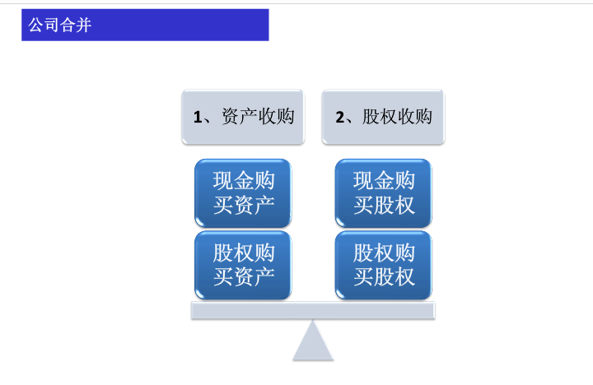

Slide 29
公司合并程序
签合并协议，编财产清单、编资产负债表。
10日内通知债权人，30日内公告，债权人在接到通知30 日内，未接到通知45日内，可以要求清偿或提供担保。
各方债权、债务由后公司承继。
《公司法》173—174条

Slide 30
公司分立
一个公司依法分为两个以上的公司
1、派生分立，公司以部分财产另设一个新的公司，原公司存续；
2、新设分立，公司以其全部财产分别归入两个以上的新设公司，原公司解散。
3、公司分立前的债务由分立后的公司承担连带责任。但是，公司在分立前与债权人就债务清偿达成的书面协议另有约定的除外。
《公司法》175-176 条

Slide 31
案例：
方圆有限责任公司是一家经营文化用品批发的有限责任公司，由于市场不景气，加上股东内耗严重，公司负债累累。在一次股东会议上，股东李×提议将方圆公司分立为两个公司，一个叫天方有限责任公司，另一个叫地圆有限公司，由天方公司利用老方圆公司的净资产，由地圆公司承担老方圆公司的债务。
该提议被股东会一致通过，第二天方圆公司即分立为天方与地圆两家公司，天方公司利用老方圆分司的净资产，地圆公司承担老方圆公司所有债务。分立各方办理了相应的登记注销手续。不久，老方圆公司的债权人飞虹有限公司找上门来，发觉地圆公司资不抵债，要求天方公司承担连带债务，天方公司拿出分立协议书，拒不偿还方圆公司的债务。
？（1）方圆公司的分立程序合法吗？
（2）如何看待本案中分立协议书的效力？

Slide 32
公司注册资本的减少
注册资本减少也称减资，是指公司根据需要，依照法定条件和程序，减少公司的资本总额。
注册资本减少的程序
《公司法》177 条
应当自作出减少注册资本决议之日起10日内通知债权人，并于30日内在报纸上公告。债权人自接到通知书之日起30日内，未接到通知书的自公告之日起45日内，有权要求公司清偿债务或者提供相应的担保。

Slide 33
公司注册资本的增加
注册资本增加也称增资，是指公司经过股东会决议后是注册资本在原来的基础上扩大的行为。
途径1：吸收外来新资本；增加新股东或追加投资；
途径2：公积金或利润转投资。
《公司法》178 条

Slide 34
公司变更的登记
公司合并
《公司法》179 条
公司分立
登记机关办理变更登记
增加注册资本
减少注册资本
登记事项变更
登记机关办理
注销登记
公司解散
登记机关办理
设立登记
设立新公司

Slide 35
第四篇 公司法对公司经营的指导
一、股票的发行与转让
二、公司债权
三、公司合并、分立、增资、减资
四、公司解散和清算

Slide 36
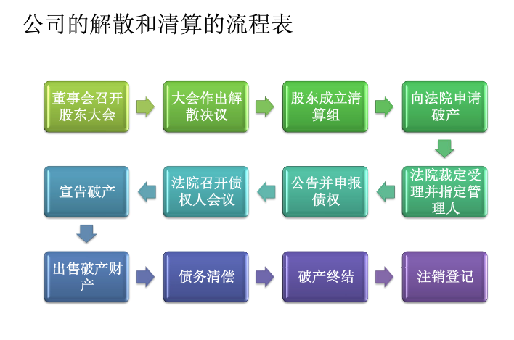

Slide 37

公司的解散
《公司法》180条
公司解散是指公司发生章程规定或法定的除破产以外的解散事由而停止业务活动，并进入清算程序的过程。
1、公司章程规定的营业期限届满或者公司章程规定的其他解散事由出现；（有限：2/3以上表决权股东；股份：股东大会股东持表决权2/3以上可通过修改公司章程存续，）
2、股东会或者股东大会决议解散；
3、因公司合并或者分立需要解散；
4、依法被吊销营业执照、责令关闭或者被撤销；
5、人民法院依法予以解散。
《公司法》181条

Slide 38
司法强制解散
《公司法》182条
公司经营管理发生严重困难，继续存续会使股东利益受到重大损失，通过其他途径不能解决的，持有公司全部股东表决权10%以上的股东，可以请求人民法院解散公司。
清算组成立与组成
《公司法》183条
除因公司合并而解散的，应在事由出现15天内成立清算组：有限责任公司的清算组：股东组成；
股份有限公司的清算组：董事或股东大会确定人员组成；
逾期不成立的，债权人申请法院指定有关人员成立清算组；
法院应该受理申请并及时组织清算组进行清算。

Slide 39
公司的解散和清算
公司清算是指公司解散或被依法宣告破产后，依照一定的程序结束公司事务，收回债权，偿还债务，清理资产，并分配剩余财产，终止消灭公司的过程。
清算组的成立与组成
《公司法》183 条
清算组的职责与责任、申报债权、清算程序
《公司法》184-186、189 条
破产申请、公司注销
《公司法》187—188 条

Slide 40
清算组的职权
《公司法》184条
1、清理财产，编资产负债表及财产清单；
2、清理未了义务；
3、清理税款；
4、清理债权债务；
5、通知债权人：
6、处理清偿后的财产；
7、代表公司参加民事诉讼。

Slide 41
清算组成员的业务与责任
1、清理组成员应忠于职守；
2、不得收受贿赂或其他非法收入，不得侵占公司财产；
3、因故意或重大过失造成的损失，应承担赔偿责任。
《公司法》第189条
《公司法》第187、第190条
清算组发现资不抵债的，向法院申请宣告破产，被宣告破产的，也要实施破产清算。
《公司法》第188条
公司清算结束后，清算组制作清算报告，报股东会、股东大会或法院确认，并报公司登记机关注销，公告终结。

Slide 42
清算程序：
1、清理组清理财产，编制财产清单、资产负债表；
2、制定清算方案，报股东会，股东大会或法院确认；
3、按先后支付 清算费用、职工工资、社会保险费用、法定补偿金、缴纳税款、清偿债务、股东分配。
4、清算期间，公司继存、不得开展与清算无关经营活动，清偿债务前，不得分配给股东。
《公司法》第186条

Slide 43
申报债权：
1、清理组成立之日起10日内通知债权人，60日内在报纸上公告；
2、质权人接到通知30日内，未接到45日内，申报债权；
3、申报债权时提供证明，清算组应进行登记；
4、申报期间，不得清偿。
《公司法》第185条

Slide 44
清算组在清理公司财产、编制资产负债表和财产清单后，应当制定清算方案，并报股东会、股东大会或者人民法院确认。
公司财产在分别支付清算费用、职工的工资、社会保险费用和法定补偿金，缴纳所欠税款，清偿公司债务后的剩余财产，有限责任公司按照股东的出资比例分配，股份有限公司按照股东持有的股份比例分配。
清算期间，公司存续，但不得开展与清算无关的经营活动。公司财产在未依照前款规定清偿前，不得分配给股东。

Slide 45
外国公司的分支机构
外国公司是依照外国法律在中国境外设立的公司。
外国公司在中国境内设立分支机构，
申请：中国主管机关；
提交：公司章程、所属国的公司登记证书；
审批：国务院另行规定；
经批准后，向公司登记机关依法办理登记，领取执照。
《公司法》第1921条——第192条

Slide 46
外国公司的分支机构
外国公司在中国设立分支机构：
1、必须指定代表人或代理人；
2、向分支机构拨付资金；
3、资金最低限额，由国务院另行规定。
分支机构名称中标明国籍及责任形式，备置总公司章程。
该分支机构不具有中国法人资格，但对其经营活动承担民事责任。
《公司法》第193条——第195条

Slide 47
外国公司的分支机构
该分支机构，在中国境内的的活动须遵守中国法律，不得损害公共利益，合法权益受保护。
该分支机构撤销时，必须依法清偿债务，进行清算，为清偿之前，不得将其分支机构的财产转移到境外。
《公司法》第196条——第197条

Slide 48

法律责任与附则
《公司法》第198条——第218条

Slide 49
违反本法规定，虚报注册资本、提交虚假材料或者采取其他欺诈手段隐瞒重要事实取得公司登记的，由公司登记机关责令改正，对虚报 注册资本 的公司，处以虚报注册资本金额百分之五以上百分之十五以下的罚款；对提交虚假材料或者采取其他欺诈手段隐瞒重要事实的公司，处以五万元以上五十万元以下的 罚款；情节严重的，撤销公司登记或者吊销营业执照。

Slide 50
公司的发起人、股东虚假出资，未交付或者未按期交付作为出资的货币或者非货币财产的，由公司登记机关责令改正，处以虚假出资金额百分之五以上百分之十五以下的罚款。
公司的发起人、股东在公司成立后，抽逃其出资的，由公司登记机关责令改正，处以所抽逃出资金额百分之五以上百分之十五以下的罚款。

Slide 51
禁止行为
《公司法》20-22条
禁止股东行为——“刺破公司面纱”
禁止关联交易——追究损害赔偿
公司决议的无效或被撤销

Slide 52
最高人民法院于2013年1月31日发布的指导案例15号“徐工集团工程机械股份有限公司诉成都川交工贸有限责任公司等买卖合同纠纷案”则首次打破了我国“刺破公司面纱”制度仅就股东与公司之间混同适用的情形，将兄弟公司也纳入了承担债务连带责任的范畴。

Slide 53
案例：原审法院为江苏省徐州市中级人民法院，二审法院为江苏省高级人民法院。原告为徐工集团工程机械股份有限公司（以下简称“徐工机械公司”），被告为成都川交工程机械有限责任公司（以下简称“川交机械公司”）、四川瑞路建设工程有限公司（以下简称“瑞路公司”）、成都川交工贸有限责任公司（以下简称“川交工贸公司”）与王永礼等人。
本案原告徐工机械公司与被告中的川交工贸公司签订了买卖合同，由于被告拖欠货款，原告遂诉至法院，并将与川交工贸公司关系较为密切的川交机械公司、瑞路公司及王永礼等人一并列为被告，要求其承担连带责任。本案一审法院判决被告川交工贸公司赔偿所欠货款，川交机械公司、瑞路公司对其承担连带责任，但驳回了原告要求王永礼等人承担连带责任的诉讼请求。随后，江苏省高级人民法院驳回川交机械公司与瑞路公司的上诉，维持原判。

Slide 54
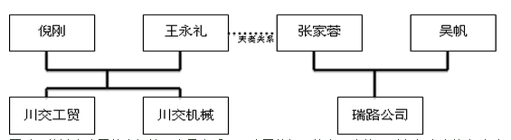

Slide 55
同时，从被告公司的内部管理人员上看，三公司的经理均为王永礼，财务负责人均为凌欣，出纳会计均为卢鑫，工商手续经办人均为张梦。
此外，三公司之间在其他管理人员的任免上也存在交叉情形。例如过胜利兼任川交工贸公司副总经理和川交机械公司销售部经理的职务，吴帆兼任川交工贸公司的法定代表人，又是川交机械公司的综合部行政经理。甚至免去过胜利川交工贸公司副总经理职务的决定是由川交机械公司作出的。

Slide 56
1. 业务关系
一方面，被告三公司在工商登记上的业务范围属于同一领域且有部分重合，其中，川交工贸公司的经营范围被川交机械公司完全覆盖。另一方面，三公司使用统一的《销售部业务手册》、《二级经销协议》、结算账户，实际业务高度交叉或重合。
2. 财务关系
本案被告三公司使用统一的结算账户，高额资金流转随意。在川交工贸公司向客户开出的收据上，有的加盖其财务专用章，有的则加盖瑞路公司财务专用章。且三公司最初与徐工机械公司均签订合同并有业务往来，直至2006年12月，才以统一核算为由，要求将业绩、账务均计算在川交工贸公司名下。

Slide 57
3.对外宣传
原告通过因特网查询，川交工贸公司、瑞路公司在相关网站上共同招聘员工，所留电话号码、传真号码等联系方式相同；川交工贸公司、瑞路公司的招聘信息，包括大量关于川交机械公司的发展历程、主营业务、企业精神的宣传内容；部分川交工贸公司的招聘信息中，公司简介全部为对瑞路公司的介绍。
由上述四个方面可以看出，被告三公司虽然在工商登记上是独立的法人，但无论在日常生产经营活动还是对外的宣传活动上，都存在极大的混乱，极易被混淆或给相对人造成误导

Slide 58
裁判依据
本案的裁判关键主要有两点：一是三家公司之间人员、业务和宣传上的交叉引起的财产难以区分，是否会导致其丧失独立人格，构成人格混同；二是如果其构成人格混同，是否应承担连带责任。在本案中，针对以上两个问题，徐州市中院和江苏省高院作出了统一的判决：
首先，法院援引《中华人民共和国公司法》第三条“公司是企业法人，有独立的法人财产，享有法人财产权。公司以其全部财产对公司的债务承担责任”的规定确定本案被告三公司丧失独立人格。虽然该条规定并未明确何种情况公司丧失独立人格，但显然指明了公司具有独立法人地位、能独立承担债务的前提是有独立的财产。而本案被告三公司相互间财务、人员交叉，账户不加区分，无法指明其独立财产，进而可以被认定为不具有独立法人地位，构成人格混同。

Slide 59
其次，法院比照我国《公司法》第二十条第三款和《民法通则》第四条的规定，要求被告三公司承担连带责任。本案中，川交机械公司、瑞路公司虽然不是川交工贸公司的股东，但三公司业务、财务、人员混乱，虽然名义上合同相对人是川交工贸公司，但实际决策和履行无法证明是由川交工贸公司独立完成的。三公司的这种行为已然构成了利用公司法人地位逃避责任，与《公司法》第二十条第三款规定的情形除了主体要件不符外，完全相同，而法院根据《民法通则》的诚实信用原则比照适用，从逻辑上看也是合理的。

Slide 60
谢谢！

